Slide 3
CENTEN
⚡️
BUDGETTEREN
Verdeel je centen!
Je krijgt inzicht in budgetteren en geldzaken.
RECHTEN EN PLICHTEN
Wat verandert er als je 18 wordt?
Als je leert omgaan met geld, voorkom je schulden.
ZO ZIET SCHULD ERUIT
Bereken, los op, zoek hulp.

Slide 4


⚡️
BUDGETTEREN
STRATEGISCH SPAREN
Hoe kun je geldzaken goed regelen?

Slide 5

⚡️
BUDGETTEREN
WAT IS DAT?
BUDGET
Een financieel plan dat bestaat uit de geschatte inkomsten en uitgaven voor een bepaalde periode. Bekijk de volgende sheet voor een handige budgettip.
BUDGETTEREN
Het proces van het opstellen, volgen en beheren van dit plan om ervoor te zorgen dat je financiële doelen worden bereikt.

Slide 6

⚡️
BUDGETTEREN
50% VAN JE UITGAVEN
Vaste lasten en benodigdheden.
Daaronder vallen: huur, gas, water, licht, vervoer, verzekeringen, abonnementen en boodschappen.
BUDGETTEREN MET DE 50-30-20-REGEL
30% VAN UITGAVEN
Hobby's en extra’s.
Maar alleen als je dit kunt missen t.o.v. van je vaste lasten, spaardoelen en eventuele schulden.
20% VAN JE UITGAVEN
Sparen.
Of 10% als de overige 10% naar het afbetalen van schulden gaat.
Sparen
Hobby’s en extra
Vaste lasten en benodigdheden

Slide 7
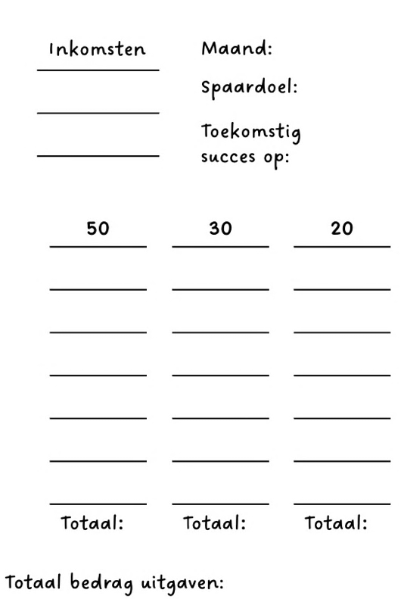

⚡️
BUDGETTEREN
VERDELEN
Kijk nog eens goed naar je inkomsten en uitgaven
Bekijk het voorbeeld en neem een A4. Herverdeel de categorieën volgens de 50-30-20-regel.
Maak een budget voor de komende maand.
Stel een einddatum vast voor je spaardoel.

Slide 8

⚡️
RECHTEN EN PLICHTEN
INKOMSTEN EN UITGAVEN
Op je achttiende verandert er veel….

Slide 9
⚡️
RECHTEN EN PLICHTEN
Mijn plicht
Dit moet ik
MOET HET OF MAG HET?
Zoals je in het filmpje zag, mag je een boel dingen als je achttien wordt, maar moet je ook veel. Wat is een recht en wat is een plicht?
Pak een A4.
Bespreek in viertallen of de onderstaande dingen een recht of een plicht zijn. Bespreek eerst de termen zodat je zeker weet waar het over gaat.
Kijk gezamenlijk na.
Mijn recht!
Dit mag of krijg ik

Slide 10
⚡️
RECHTEN EN PLICHTEN
Mijn plicht
Dit moet ik
Stemmen
WIA, WW of AOW
Zorgtoeslag
Autorijden
Zelf medische
keuzes maken
Begeleiding bij uitval
van je opleiding
Pensioen
opbouwen
Een bedrijf starten
Juridische bijstand
Belasting betalen
over je loon
Studiefinanciering
Mijn recht!
Dit mag of krijg ik
Zorgverzekering afsluiten
Jezelf identificeren
als erom wordt gevraagd

Slide 11
⚡️
RECHTEN EN PLICHTEN
Mijn plicht
Dit moet ik
Zelf medische
keuzes maken
Belasting betalen
over je loon
Zorgtoeslag
Zorgverzekering afsluiten
Juridische bijstand
Jezelf identificeren
als erom wordt gevraagd
Begeleiding bij uitval
van je opleiding
Studiefinanciering
Stemmen
Autorijden
Pensioen
opbouwen
Een bedrijf starten
Mijn recht!
Dit mag of krijg ik
WIA, WW of AOW

Slide 12

⚡️
ZO ZIET SCHULD ERUIT
Feiten en inkomsten
Uitgaven
Betalings-achterstand | Ja, € 13.000,-
Dreiging uithuiszetting | Nee, gelukkig niet
Loonbeslag | Nee, maar er is mee gedreigd
Thuiswonende kinderen | Nee
Samen- wonend | Nee
Netto vakantiegeld | € 1159,-
Zorgtoeslag | € 150,-
Voorlopige teruggaaf | € 339,-
Overige inkomsten | Geen
Woning | Huur-appartement uit 1978, € 990,- per maand
Auto | Ja, 15.000 km per jaar
Energie en lokale lasten | € 224,-
Verzekeringen | € 200,-
Abonnementen (streaming, telefoon etc.) | € 66,-
Vervoer (fietsonderhoud, ov) | € 369,-
Boodschappen | € 287,-
Kleding | € 85,-
Inboedel (meubels, balkon) | € 100,-
Vrije tijd (gamen, kroeg, hobby’s) | € 130,-
IN DE SCHULDEN…
Het kan iedereen overkomen: schulden. Een paar keer je telefoonrekening vergeten, is al voldoende. Bespreek de schuld van Kay en kijk of het Nibud (Nationaal Instituut voor Budgetvoorlichting) kan helpen.
Naam: Kay
Leeftijd: 22
Schuld: €13.000,-
Reden: overzicht verloren over achteraf betalen. Kay had te weinig geld om de uiteindelijke rekening te betalen en de kosten liepen zo uit de hand.

Slide 13

⚡️
ZO ZIET SCHULD ERUIT
Feiten en inkomsten
Uitgaven
Betalings-achterstand | Ja, € 13.000,-
Dreiging uithuiszetting | Nee, gelukkig niet
Loonbeslag | Nee, maar er is mee gedreigd
Thuiswonende kinderen | Nee
Samen- wonend | Nee
Netto vakantiegeld | € 1159,-
Zorgtoeslag | € 150,-
Voorlopige teruggaaf | € 339,-
Overige inkomsten | Geen
Woning | Huur-appartement uit 1978, € 990,- per maand
Auto | Ja, 15.000 km per jaar
Energie en lokale lasten | € 224,-
Verzekeringen | € 200,-
Abonnementen (streaming, telefoon etc.) | € 66,-
Vervoer (fietsonderhoud, ov) | € 369,-
Boodschappen | € 287,-
Kleding | € 85,-
Inboedel (meubels, balkon) | € 100,-
Vrije tijd (gamen, kroeg, hobby’s) | € 130,-
Wat is het totaal aan inkomsten?
Wat zijn Kays totale uitgaven in een maand?
Naam: Kay
Leeftijd: 22
Schuld: €13.000,-
Reden: overzicht verloren over achteraf betalen. Kay had te weinig geld om de uiteindelijke rekening te betalen en de kosten liepen zo uit de hand.

Slide 14
⚡️
ZO ZIET SCHULD ERUIT
Feiten en inkomsten
Uitgaven
Betalings-achterstand | Ja, € 13.000,-
Dreiging uithuiszetting | Nee, gelukkig niet
Loonbeslag | Nee, maar er is mee gedreigd
Thuiswonende kinderen | Nee
Samen- wonend | Nee
Netto vakantiegeld | € 1159,-
Zorgtoeslag | € 150,-
Voorlopige teruggaaf | € 339,-
Overige inkomsten | Geen
Woning | Huur-appartement uit 1978, € 990,- per maand
Auto | Ja, 15.000 km per jaar
Energie en lokale lasten | € 224,-
Verzekeringen | € 200,-
Abonnementen (streaming, telefoon etc.) | € 66,-
Vervoer (fietsonderhoud, ov) | € 369,-
Boodschappen | € 287,-
Kleding | € 85,-
Inboedel (meubels, balkon) | € 100,-
Vrije tijd (gamen, kroeg, hobby’s) | € 130,-
Wat kun je hem vertellen over zijn aflosruimte?
Hoeveel houdt hij over of hoeveel komt hij tekort?
Naam: Kay
Leeftijd: 22
Schuld: €13.000,-
Reden: overzicht verloren over achteraf betalen. Kay had te weinig geld om de uiteindelijke rekening te betalen en de kosten liepen zo uit de hand.

Slide 15
⚡️
ZO ZIET SCHULD ERUIT
Feiten en inkomsten
Uitgaven
Betalings-achterstand | Ja, € 13.000,-
Dreiging uithuiszetting | Nee, gelukkig niet
Loonbeslag | Nee, maar er is mee gedreigd
Thuiswonende kinderen | Nee
Samen- wonend | Nee
Netto vakantiegeld | € 1159,-
Zorgtoeslag | € 150,-
Voorlopige teruggaaf | € 339,-
Overige inkomsten | Geen
Woning | Huur-appartement uit 1978, € 990,- per maand
Auto | Ja, 15.000 km per jaar
Energie en lokale lasten | € 224,-
Verzekeringen | € 200,-
Abonnementen (streaming, telefoon etc.) | € 66,-
Vervoer (fietsonderhoud, ov) | € 369,-
Boodschappen | € 287,-
Kleding | € 85,-
Inboedel (meubels, balkon) | € 100,-
Vrije tijd (gamen, kroeg, hobby’s) | € 130,-
Wat zou je Kay adviseren om nu te doen?
Naam: Kay
Leeftijd: 22
Schuld: €13.000,-
Reden: overzicht verloren over achteraf betalen. Kay had te weinig geld om de uiteindelijke rekening te betalen en de kosten liepen zo uit de hand.

Slide 16
⚡️
ZO ZIET SCHULD ERUIT
Feiten en inkomsten
Uitgaven
Betalings-achterstand | Ja, € 13.000,-
Dreiging uithuiszetting | Nee, gelukkig niet
Loonbeslag | Nee, maar er is mee gedreigd
Thuiswonende kinderen | Nee
Samen- wonend | Nee
Netto vakantiegeld | € 1159,-
Zorgtoeslag | € 150,-
Voorlopige teruggaaf | € 339,-
Overige inkomsten | Geen
Woning | Huur-appartement uit 1978, € 990,- per maand
Auto | Ja, 15.000 km per jaar
Energie en lokale lasten | € 224,-
Verzekeringen | € 200,-
Abonnementen (streaming, telefoon etc.) | € 66,-
Vervoer (fietsonderhoud, ov) | € 369,-
Boodschappen | € 287,-
Kleding | € 85,-
Inboedel (meubels, balkon) | € 100,-
Vrije tijd (gamen, kroeg, hobby’s) | € 130,-
OPDRACHT MAKEN
Een van de instanties die Kay kan helpen om overzicht te krijgen, is het Nibud. Voer de gegevens van Kay in op:
ZELFJESCHULDENREGELEN.NIBUD.NL/INTRODUCTIE
Antwoorden
volgende pagina

Slide 17

⚡️
ANTWOORDEN
RESULTAAT
d. Wat kun je hem vertellen over zijn aflosruimte?
Kay heeft op dit moment geen aflosruimte. Omdat zijn uitgaven hoger zijn dan zijn inkomsten, kan hij eigenlijk niet extra aflossen.
Hij betaalt nu wel €93 per maand, maar dat lukt alleen als hij ergens anders geld tekort komt (of nieuwe achterstanden opbouwt).
a. Wat zijn Kay’s totale uitgaven in een maand?
€2.544
b. Wat is het totaal aan inkomsten?
€2.149
c. Hoeveel houdt hij over in de maand of hoeveel komt hij tekort?
€2.149 - €2.544 = €395
Kay komt €395 tekort per maand
e. Wat moet hij nu doen? Wat zou je hem adviseren?
Eigen antwoord, maar een voorbeeld zou kunnen zijn:
1. Stop direct met achteraf betalen.
2. Maak overzicht van alle schulden en vaste lasten.
3. Maak een betalingsregeling met de schuldeisers.

Slide 18
⚡️
HULP OM DE HOEK
Zoek het lekker uit!
Bezoek de website, bel of e-mail met de vraag: ‘wat kunnen jullie doen als een jongere zich met problematische schulden meldt?’
WAAR IS HULP?
Je hebt je eigen situatie inzichtelijk gemaakt. Waar kun je hulp krijgen als je dat nodig denkt te hebben?
Elke gemeente en elk roc heeft wel een plek waar je naartoe kunt als je geldproblemen ervaart. Breng samen met je docent de hulplijnen in kaart in jouw omgeving.
Huisarts
Jouw roc of aoc
Schuldhulp gemeente
Schuldhulpmaatje
Humanitas
Maak tweetallen.
Krijg een instantie van je docent.
Zoek van die instantie op hoe zij kunnen helpen bij schulden.
Bespreek elke instantie klassikaal en krijg zo een duidelijk beeld waar je terecht kunt als je last hebt van schulden.
Maatschappelijk werk
Waar kun je informatie vinden?
Hoe kom je in contact met deze mensen?
Wat voor soort hulp kunnen zij bieden?
Zijn er verder nog bijzonderheden?

